Slide 1
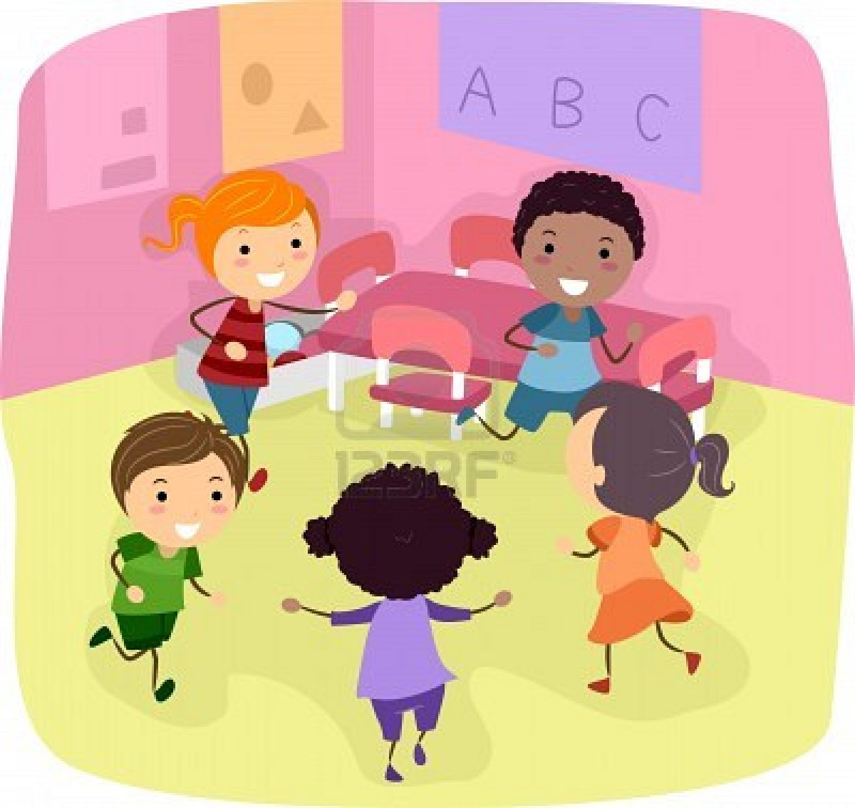
Estratexias de intervención educativa para o alumnado con TDA-H
Lidia Gómez Boga

Slide 2

TEÑO UNHA CITA

Slide 3
1
Para dar unha resposta educativa ao alumnado con tdah, son necesarias sempre as modificacións significativas do currículo.
verdadeiro ou falso?

Slide 4
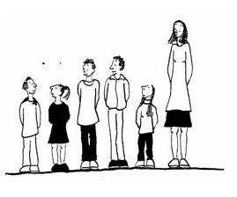
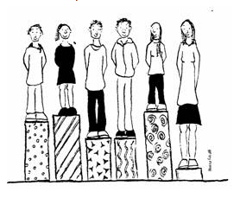
AtEnDeR á DiVeRsIdAdE ou a arte de dar a cada un/unha o que precisa para acadar o mesmo obxectivo

Slide 5
DECRETO 229/2011
Decreto 229/2011, de 7 de decembro, polo que se regula a atención á diversidade do alumnado dos centros docentes da Comunidade Autónoma de Galicia.
  Art 3.- Concepto de atención á diversidade: conxunto de medidas e accións que teñen como finalidade axeitar a resposta educativa ás diferentes características e necesidades, ritmos e estilos de aprendizaxe, motivacións, intereses e situacións sociais e culturais de TODO O ALUMNADO.

Slide 6
DECRETO 229/2011
Art. 8.- Medidas ordinarias
(facilitan a adecuación do currículo prescriptivo, sin alteración significativa dos seus obxectivos, contidos e criterios de avaliación)
  …
  Adecuación da estructura organizativa do centro (horarios, agrupamentos, espazos) e da organización e xestión da aula ás características do alumnado.
  Adecuación das programacións didácticas ao entorno e ao alumnado.
  Metodoloxías baseadas no traballo colaborativo en grupos heteroxéneos, titorías entre iguais, aprendizaxe por proxectos e outras que promovan a inclusión.

Slide 7
DECRETO 229/2011
  Adaptación dos tempos e instrumentos ou procedementos de avaliación.
  Actuacións destinadas á mellora da convivencia.
  Desdobramentos de grupos.
  RE e apoio do profesorado con dispoñibilidade horaria.
  Programas de enriquecemento curricular.
  Programas de reforzo nas áreas instrumentais básicas
  e programas de recuperación.
  - Programas específicos personalizados e de habilidades sociais.

Slide 8
DECRETO 229/2011
Art. 9.- Medidas extraordinarias
(poden requerir modificacións significativas do currículo ordinario e/ou supoñer cambios esenciais no ámbito organizativo, así como, de ser o caso, nos elementos de acceso ao currículo ou na modalidade de escolarización).
Necesaria autorización

Slide 9
DECRETO 229/2011
  Adaptacións curriculares
  Agrupamentos flexibles
  Apoio do profesorado especialista en PT e/ou AL
  Flexibilización da duración do período de escolarización.
  PDC
  PCPI
  …

Slide 10

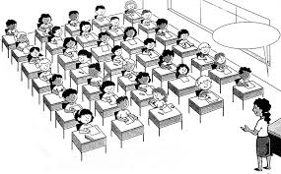
2
Mmnmnmnmnm…
Organización da aula para dar atención á diversidade…como?

Slide 11
Características da aula
Multifuncional
Flexible
Con recunchos delimitados:
Manipulativos (crebacabezas,bloques, figuras xeométricas, imáns, ábacos, tangram, figuras de bioloxía…)
Expresivos e creativos (modelado, debuxo, deseño, pintura,collage, escritura, música, reciclaxe…)
T.I.C
Biblioteca

Slide 12
Na aula : o espazo
Utilizar unha pequena pizarra, para anotar datas de controles, entrega de traballos e tarefas diarias que deben anotarse na axenda.
Delimitar espazos segundo a actividade realizada: traballo individual, de grupo, traballo manipulativo, actividade máis lúdica que requira menos atención…
Organización e distribución do alumnado tendo en conta as súas necesidades:
Alumnado guía ou compi monitor, dificultades visuais ou auditivas, alumnado con TDA/H, alumnado con dificultades graves e permanentes, alumnado tranquilo/inquedo, alumnado con dificultades de relación…

Slide 13
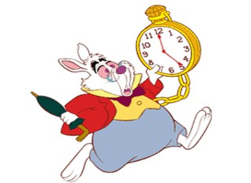
Na aula : o tempo
Diferenciar entre tempos de
atención, de traballo, de ocio
Explicar a sesión e o tempo estimado de cada actividade.
Deixar tempo para que copien o que se anotou. Esta información
deberá estar sempre accesible ao alumnado..
Procurar anticiparse ás novidades. É positivo chamar a atención sobre os cambios de horario e sobre calquera variación da rutina.
Establecemento de rutinas que lle aporten seguridade e lle axuden a seguir as normas de comportamento.
Ser flexibles na duración das actividades (menos es más), así como no tempo establecido para os exames.

Slide 14
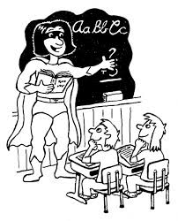
3
Explica 3 características que ten que ter un bo docente?

Slide 15
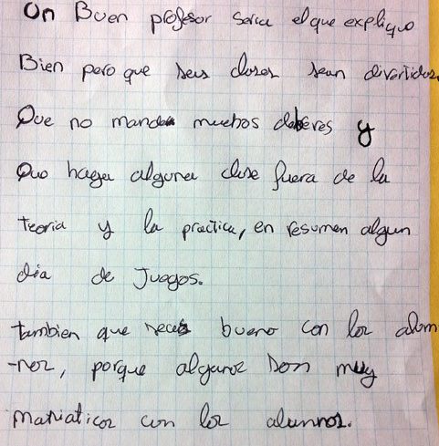
Como sería un bo profe?

Slide 16
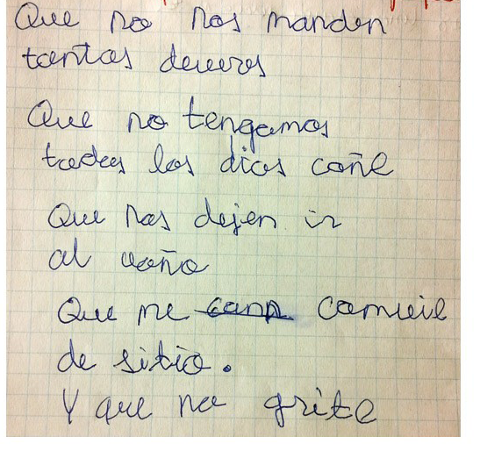
Como sería un bo profe?

Slide 17
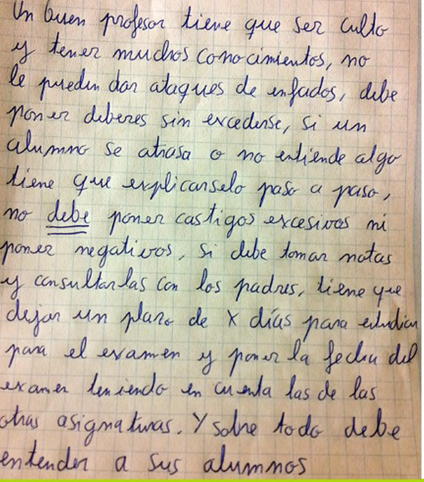
Como sería un bo profe?

Slide 18
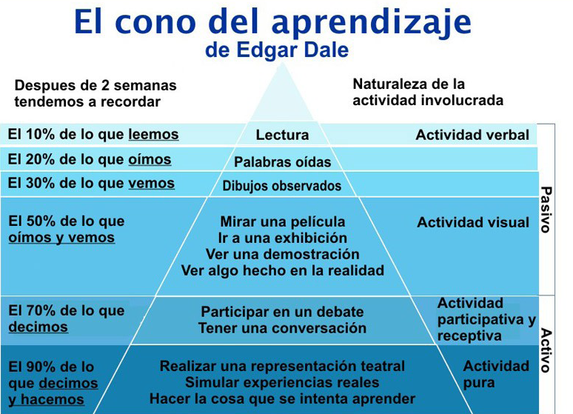
Realmente é unha perda de tempo?????????

Slide 19
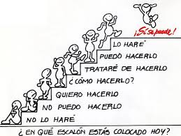
A motivación é o estado interno que activa, dirixe e mantén a conduta.

Slide 20
A motivación
Explica os obxectivos a acadar nas actividades.
Faille saber o que esperas de el/ela
Ten en conta as súas necesidades e capacidades.
Plantea clases diferentes/divertidas de cando en vez. Pídelles ideas/opinións
Mantén “buen rollito”:quére@, escoita@
Reforzo positivo a cada paso conseguido.

Slide 21
Nas actividades diarias…
Material atractivo, con predominio de contido visual.
Combinar curtos períodos de atención con acción manipulativa.
Combinar diferentes tipos de actividades, con diferentes canles de expresión.
Dar máis tempo para a realización das actividades ou reducir o número “menos é máis”.
Actividades curtas e secuenciadas: bancos de actividades, actividades en cadea, cooperativas,…
Actividades axustadas ás súas capacidades.

Slide 22

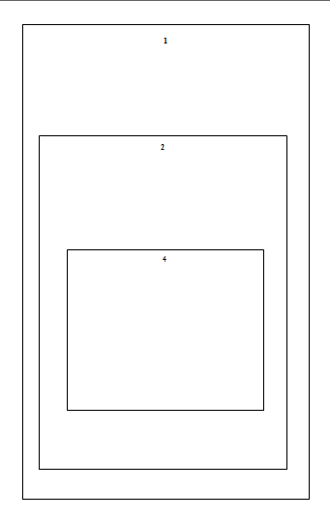
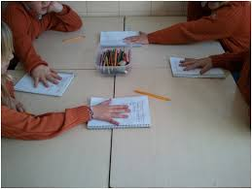

CONCENTRACIÓN/ATENC/MOTIVAC
ESTRUTURAS COOPERATIVAS
  TEÑO UNA CITA
  PARADA DE 2 MINUTOS
  FOLIO XIRATORIO
  1, 2, 4
  LÁPIS AO CENTRO
  …

Slide 23

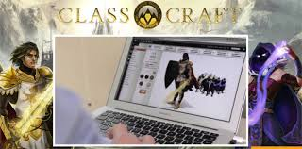
Actividades estrella ☺
Aulas invertidas
Class-craft
a aprendizaxe incidental…

Slide 24
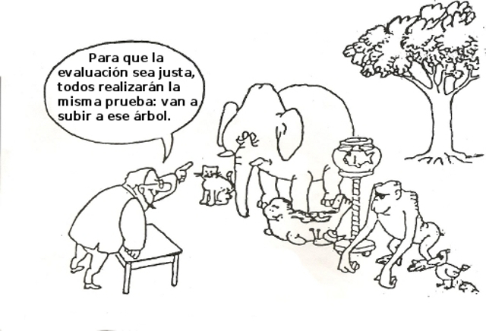

Slide 25
A ter en conta…
Dificultade para comenzar a tarefa.
Dificultade para filtrar estímulos discernindo cal son os máis relevantes
Dificultade para organizar a tarefa (saber por onde empezar)
Dificultade para manter o esforzo
Dificultade para o manexo da frustración e as emocións
Dificultade para concentrarse
Dificultade para rematar o que empeza
Distráese con facilidade con calquera cousa

Slide 26
AVALIACIÓN
Dar as datas polo menos cunha semana de antelación e ter sempre á vista.
Adaptar as estruturas e o formato do examen. Reducir o número de preguntas por folla.Dar a escoller entre diversos formatos (tipo test, oral,…)
Combinar diferentes formatos de pregunta nunha mesma proba: de desarrollo, verdadeiro/falso, completar un esquema, definicións, opción múltiple, frases para completar; en matemáticas combinar problemas con operacións, etc.

Slide 27
AVALIACIÓN
Traballar, antes da proba, con mostras do formato de examen (ex: guías de estudo con actividades tipo)
É preferible realizar exames curtos e frecuentes.
Permitir un tempo para pensar e preguntar dúbidas. Verificar que o alumno entende as preguntas.
Destacar no enunciado palabras clave.
Reducir o número de preguntas.

Slide 28
AVALIACIÓN
Avaliación continuada dando importancia á avaliación oral e ao proceso.
Dar máis tempo para a realización de probas escritas.
Permitir en calquera momento o acceso ás instrucciones.
Supervisar que responderon todo antes de que entreguen o exame.
Recordarlle que revise o exame antes de entregalo. Algúns traballan moi despacio e outros precipítanse e anticipan mal as respostas.

Slide 29
AVALIACIÓN
Se non consegue centrarse na proba, guialo para axudarlle a reconducir a atención.
Fixarse máis na calidade da tarefa que na cantidade.
Facilitar unha copia dos exames aos pais e/ou profesores de apoio para poder detectar os erros e traballar reforzando as dificultades.

Slide 30
AUTOESTIMA
  Resulta moi útil comenzar a tarefa con eles.
  Propiciar pequenos éxitos ao principio (motivación).
  Tratar con naturalidade os seus erros e dificultades.
  Fraccionar as tarefas escolares en pequenas partes (paso a paso).
  Non comparalo nunca con outros rapaces/as.
  É importante intentar substituir o verbo “ser” polo “estar”.
  É importante o soporte pedagóxico, pero tamén o emocional por parte de profesores e educadores.
  Usar a escoita activa, mensaxes Eu/ti (eu síntome así cando ti fas…), ou 2x1+1 (dúas cousas positivas túas, por unha que debes modificar e remato lembrándote outra boa )

Slide 31
AUTOESTIMA
¡Qué raro que te hayas olvidado algo!
¡No tienes remedio!
¡Me tienes harta!
¡Eres un desordenado!
¡Eres un desastre!
¡Tu mochila da asco!
Yo ya no me voy a esforzar más por ti si tú no haces nada
¡Eres un vago!
¡Pasa delante de mi que no te quiero ni ver!
No hace las cosas bien porque no le da la gana
No apruebas porque no te pones
¡Aprende de tu primo que siempre aprueba todo!
Esa letra es horrible, arranca la hoja y repítelo
Sigue así que vas a llegar lejos

Slide 32
AUTOESTIMA
“Con lo fácil que es esto, parece mentira que tú no lo sepas”
“Deja de interrumpir con tus preguntas, estás retrasando el ritmo de la clase”
“Si piensas que estas tareas son fáciles, a partir de ahora te pondré las tareas mucho más difíciles”
“No creas que porque seas inteligente vas a aprobar mi asignatura”
“Vives en las nubes”
“Yo también tengo que hacer cosas que me aburren y aun así no me quejo y las hago”
“Tienes que aprender al mismo ritmo que el resto de tus compañeros/as de la clase”
“Con seis años no puedes aprender a multiplicar”

Slide 33
AUTOESTIMA
“Muchas altas capacidades, pero de geometría no tienes ni idea”
“No tengo tiempo para ti, ya me llega con atender a Miguel y a Natalia, que ellos sí que tienen verdaderos problemas”
“Serás inteligente pero no eres nada espabilado”
“Los he visto más rápidos/más ordenados/más autónomos…”
“Ya estás tú con tus ideas de bombero, que no tienen nada que ver con lo que estamos hablando”

Slide 34

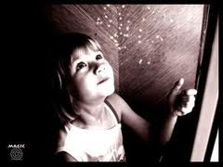
CONXUROS MÁXICOS
Pacta con el unha sinal privada, para que non se lle escape nada
Para evitar o enfrentamento…muda o teu planteamento.

Slide 35
CONXUROS MÁXICOS
Enriba da mesa,
só o que nos interesa!!!!!
Aínda que clásico, sigue sendo moi cuco,
O TRUCO DO ALMENDRUCO!!!!

Slide 36
CONXUROS MÁXICOS
Non fai falla poñer medallas,
pero sin dar un mimo non te vaias.
Que non sexa sempre aos mismos,
cambia os tus mecanismos.
Reforzo positivo para a clase en xeral
cando non se portaran mal.

Slide 37
Resume e vaite ao grano,
que senón non me empano.
Cando me riñes non podo estar atento,
explícamo noutro momento.

Slide 38
Interioriza estos conxuros
e tenos presentes mentras preparas a poción para conseguir un clima favorable nas túas clases:
  Una culleiriña de empatía
  Unhas gotas de comprensión
  Unha presa de paciencia
  Un feixe de bo humor
  …e colorín , colorado…

Slide 39

Grazas pola súa atención
lgboga@edu.xunta.es

